Slide 1
A U L A 1 3 · E S P A Ñ O L · A 1
¿ES TUYO?
Posesivos e interrogativos · con Nicolás Quispe, Cusco
⏱ 60 minutos
🎧 Escucha
💬 Habla
✏️ Gramática
🔁 Repaso

Slide 2
📋 REPASO
Hoy vamos a repasar lo siguiente
👤
Pronombres Personales
Yo trabajo, ella descansa.
📦
Complementos átonos: objeto directo
¿Tienes mi casaca? — Sí, la tengo.
✉️
Complementos átonos: objeto indirecto
Nicolás le manda la casaca a Camila.
🎁
Complementos tónicos
Este regalo es para mí.
🪞
Pronombres Reflexivos
Me llamo Nicolás.

Slide 3
⭐ TEMA NUEVO
Hoy vamos a aprender lo siguiente
Pronombres Posesivos
• Decir que algo es mío, tuyo, suyo o nuestro.
• Usar las dos formas: es mi mochila / la mochila es mía.
Pronombres Interrogativos
• Hacer preguntas con las 8 palabras: qué · cómo · cuál · quién · dónde · adónde · de dónde · cuántos.
Al final de la clase vas a poder decir de quién es cada cosa del albergue.

Slide 4
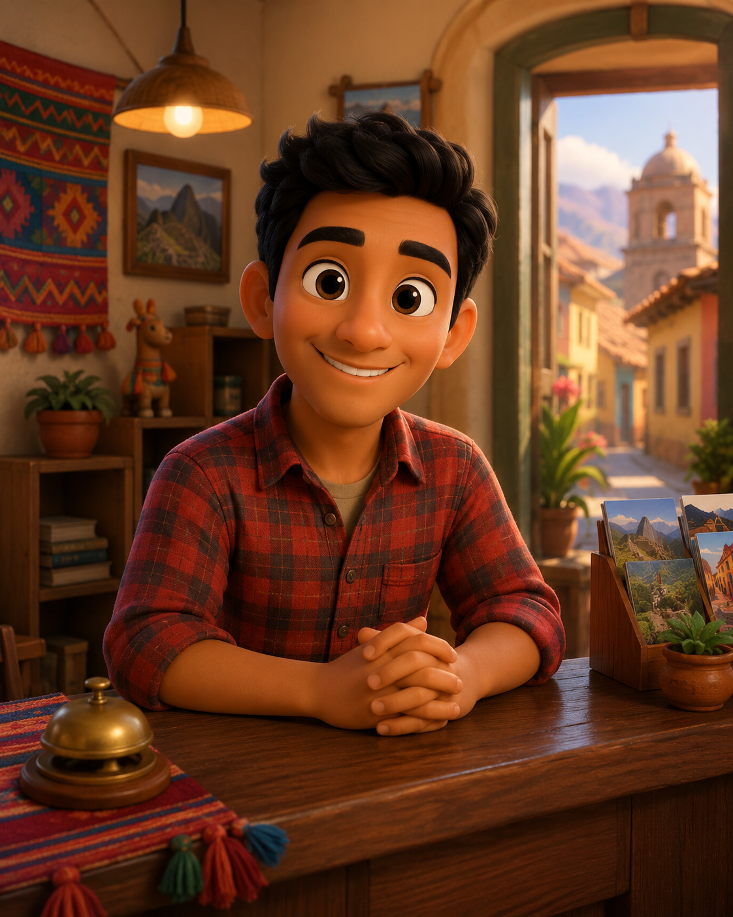
NICOLÁS QUISPE
Recepcionista de un albergue · 26 años · Cusco, Perú
👋 CONOCE A NICOLÁS
CIUDAD
🇵🇪 Cusco, Perú
TRABAJO
🏨 Recepción del albergue (y de todo lo demás)
OBJETO ESPECIAL
📓 «la caja de los olvidados»
«No lo boto. No es mío, es suyo.»

Slide 5
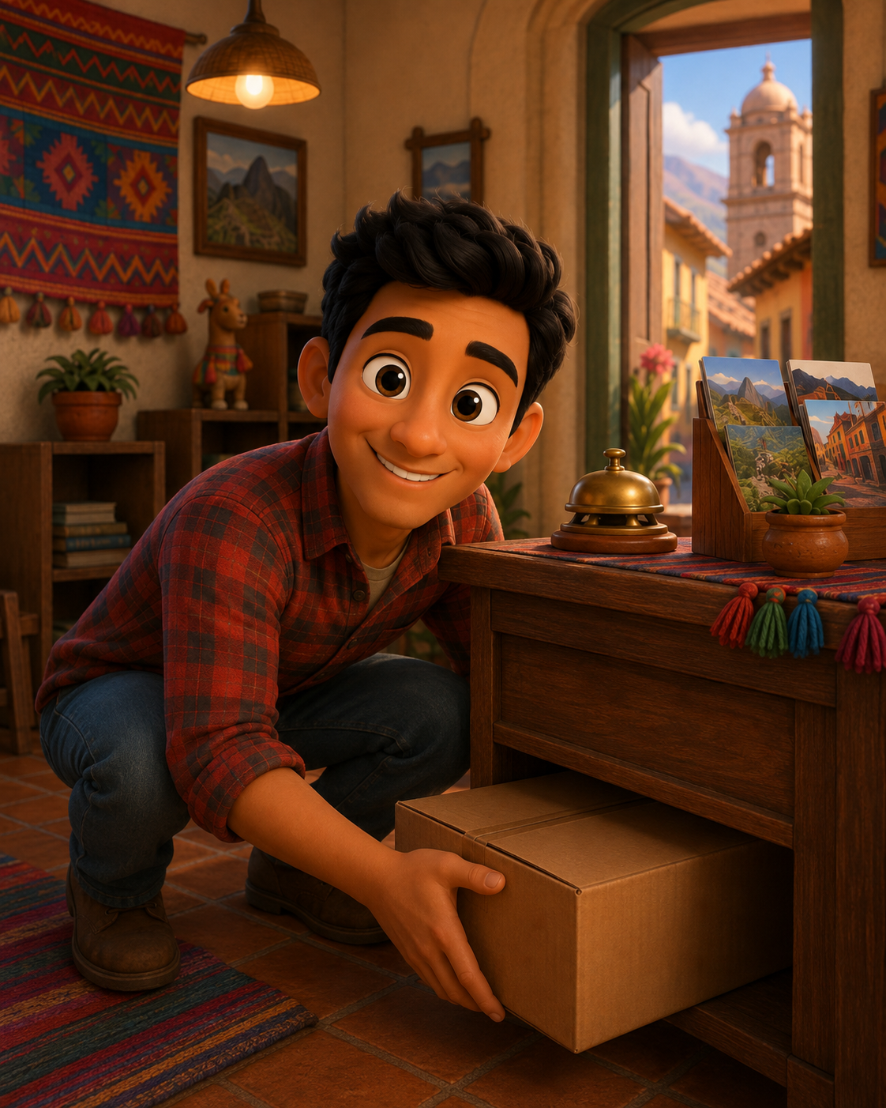

🎧 ESCUCHA
Escucha a Nicolás
🎧 ESCUCHA EL AUDIO
▶ audio/audio-nicolas.mp3
📝 Escucha: ¿qué guarda Nicolás en la caja?

Slide 6
🔍 COMPRENSIÓN
¿Qué entendiste?
1 ¿Dónde trabaja Nicolás?
2 ¿Qué hay en la caja de los olvidados?
3 ¿Por qué guarda el cuaderno?

Slide 7
📄 TEXTO DEL AUDIO
Lo que dijo Nicolás (1/2)
Hola, ¿qué tal? Me llamo Nicolás, tengo veintiséis años y trabajo en la recepción de un albergue en Cusco. Bueno… trabajo en la recepción, en la cocina, en la puerta, en todos lados, la verdad.
Cuando alguien llega siempre les pregunto lo mismo: ¿cómo te llamas?, ¿de dónde eres?, ¿cuántas noches te quedas?
Me encanta recibir huéspedes, pero quiero contarles algo... ellos siempre se olvidan de cosas.
Por eso tengo una caja. La llamo «la caja de los olvidados». Está debajo del mostrador y está llena de cosas: tengo por ejemplo, una casaca azul, un cargador, tres libros, unos lentes de sol y un peluche, entre otras cosas.
Muchos vuelven a buscar sus cosas. Me escriben y me dicen: «Nicolás, ¿tienes mi casaca? o ¿tienes mis audífonos?», y yo tengo que buscarlos... si esas cosas están conmigo se las mando o les pido que pasen a buscarlas.
Pero hay una cosa que nadie reclama. Es un cuaderno. Un cuaderno chiquito, color café, con dibujos del valle. Está acá desde el año pasado. No tiene nombre, no tiene teléfono, no tiene nada.
Y yo me pregunto todos los días: ¿de quién es?, ¿por qué nadie lo reclama?, ¿adónde se fue el dueño o dueña?
No sé. Pero yo no lo boto. Algún día una persona va a entrar en el albergue y me va a decir: «ese cuaderno es mío». Y ese día va a estar super bacán.

Slide 8
📖 TEORÍA
Pronombres Personales
DEFINICIÓN
¿Cuándo sí se dice? Solo por tres razones:
Son las palabras que dicen quién hace la acción. En español son seis: yo, tú, él/ella/usted, nosotros/as, vosotros/as, ellos/ellas/ustedes.
Razón | Ejemplo
Contraste | Yo trabajo, ella descansa.
Cambio de turno | Yo soy de Cusco. ¿Y tú?
Énfasis | Yo no fui, ¡fue él!
LO IMPORTANTE
En español casi nunca se dicen. El verbo ya lleva la información: trabajo solo puede ser yo · trabajas solo puede ser tú. Por eso decimos «Trabajo en Cusco» y no «Yo trabajo en Cusco».
Fuera de estos tres casos, el pronombre sobra.
En portugués e inglés no es así: I work · Eu trabalho siempre llevan el pronombre. Es el error nº 1 del alumno brasileño.

Slide 9
📋 TABLA
Pronombres Personales
Yo siempre les pregunto lo mismo.
Si el verbo ya dice quién, ¿por qué Nicolás dice «yo»?
Nicolás trabaja en Cusco. → Él trabaja en Cusco.
YO | > | YO
TÚ | > | TÚ
ÉL / ELLA / USTED | > | ÉL / ELLA / USTED
NOSOTROS / NOSOTRAS | > | NOSOTROS / NOSOTRAS
VOSOTROS / VOSOTRAS (solo España) | > | VOSOTROS / VOSOTRAS
ELLOS / ELLAS / USTEDES | > | ELLOS / ELLAS / USTEDES
Camila y Lucas llegaron el martes. → Ellos llegaron el martes.
Tú y yo trabajamos juntos. → Nosotros trabajamos juntos.
Camila pregunta cómo te llamas. → Ella pregunta cómo te llamas.
💡 OJO · EL VOSEO
En Argentina, Uruguay y Paraguay no se usa tú, se usa vos. Y el verbo cambia: tú tienes → vos tenés · tú hablas → vos hablás · tú eres → vos sos. Nicolás es peruano: él usa tú.
Función: sujeto — quien hace la acción.

Slide 10
📖 TEORÍA
Complementos átonos: objeto directo
DEFINICIÓN
Sin pronombre | Con pronombre
— ¿Tienes mi casaca? | — Sí, la tengo.
— ¿Encontraste los lentes? | — No, no los encontré.
— ¿Y las llaves? | — Las dejé en la cocina.
Es la palabra que recibe la acción directamente, sin preposición. En «Nicolás guarda el cuaderno», lo que Nicolás guarda es el cuaderno — ese es el objeto directo.
PARA QUÉ SIRVE EL PRONOMBRE
Para no repetir lo que ya se dijo. Nadie contesta «Sí, tengo tu casaca, mando tu casaca mañana». Se dice: «Sí, la tengo. La mando mañana.»
El pronombre va justo antes del verbo conjugado — reemplaza a la cosa nombrada antes.
Cómo encontrarlo: pregunta ¿qué? al verbo. Nicolás guarda ¿qué? → el cuaderno → objeto directo.

Slide 11
📋 TABLA
Complementos átonos: objeto directo
Y yo LA busco.
la = la casaca
Busco la casaca. → LA busco.
YO | > | ME
TÚ | > | TE
ÉL / ELLA / USTED | > | LO / LA
NOSOTROS / NOSOTRAS | > | NOS
VOSOTROS / VOSOTRAS (solo España) | > | OS
ELLOS / ELLAS / USTEDES | > | LOS / LAS
Busco el cargador. → LO busco.
Busco los lentes. → LOS busco.
Busco las llaves. → LAS busco.
Encuentro el cuaderno. → LO encuentro.
💡 OJO · DÓNDE VA
Sustituye QUÉ recibe la acción, sin preposición. Cambia según el género y el número DE LA COSA.
Antes del verbo conjugado: LA busco. O pegado al infinitivo: voy a buscarLA. Las dos son correctas.

Slide 12
📖 TEORÍA
Complementos átonos: objeto indirecto
DEFINICIÓN
Sin pronombre | Con pronombre
Nicolás manda la casaca a Camila. | Nicolás le manda la casaca.
Escribo a mis padres cada semana. | Les escribo cada semana.
— ¿Me dices tu nombre? | me = a mí
Es a quién llega la acción. En «Nicolás manda la casaca a Camila», la casaca es el objeto directo, y a Camila es el objeto indirecto: es quien la recibe.
PARA QUÉ SIRVE EL PRONOMBRE
Igual que el directo: para no repetir. «Le mando la casaca.»
Verbos que casi siempre lo llevan: dar, decir, escribir, mandar, preguntar, gustar, contar.
Cómo encontrarlo: pregunta ¿a quién? al verbo. Nicolás manda la casaca ¿a quién? → a Camila → objeto indirecto.

Slide 13
📋 TABLA
Complementos átonos: objeto indirecto
Yo siempre LES pregunto lo mismo.
Doy el libro a Camila. → LE doy el libro.
YO | > | ME
TÚ | > | TE
ÉL / ELLA / USTED | > | LE
NOSOTROS / NOSOTRAS | > | NOS
VOSOTROS / VOSOTRAS (solo España) | > | OS
ELLOS / ELLAS / USTEDES | > | LES
Doy el libro a Lucas. → LE doy el libro.
Doy el libro a mis amigos. → LES doy el libro.
Escribo un mensaje a mi jefe. → Le escribo un mensaje.
Cuento la historia a los huéspedes. → Les cuento la historia.
💡 OJO · NO CAMBIA CON EL GÉNERO
Sustituye A QUIÉN se dirige la acción. Verbos típicos: dar, decir, escribir, mandar, preguntar, gustar.
«A Camila» y «a Lucas» son los dos LE. El directo cambia (lo/la). El indirecto, no.

Slide 14
📖 TEORÍA
Pronombres complementos tónicos
DEFINICIÓN
Correcto | Incorrecto
Este regalo es para mí. | para yo
No quiero ir sin ti. | sin tú
— ¿De quién es? — Es de ella. | —
¿Vienes conmigo? | con + mí
Voy contigo. | con + ti
Son los pronombres que se usan después de una preposición: a, de, para, sin, con, por…
PARA QUÉ SIRVEN
Dos cosas. Primero, son los únicos posibles después de preposición: no existe para yo. Segundo, sirven para deshacer una ambigüedad: si le o su no dejan claro de quién hablamos, se aclara con de él, de ella.
Nunca yo o tú después de preposición — siempre mí o ti.
Con voseo cambian dos: con vos (nunca «convos») y para vos. El resto de la tabla no cambia.

Slide 15
📋 TABLA
Pronombres complementos tónicos
¿De quién es? — Es DE ÉL.
Este regalo es para MÍ. (nunca «para yo»)
YO | > | MÍ
TÚ | > | TI
ÉL / ELLA / USTED | > | ÉL / ELLA / USTED
NOSOTROS / NOSOTRAS | > | NOSOTROS / NOSOTRAS
VOSOTROS / VOSOTRAS (solo España) | > | VOSOTROS / VOSOTRAS
ELLOS / ELLAS / USTEDES | > | ELLOS / ELLAS / USTEDES
No quiero ir sin TI. (nunca «sin tú»)
La mochila es de ÉL.
¿Vienes CONMIGO?
Voy CONTIGO.
💡 OJO · ACENTO Y VOSEO
Nunca aparecen solos: siempre después de preposición (a, para, de, sin, con…).
MÍ lleva acento. TI no lleva nunca. Con vos: «para vos», «sin vos» — y no existe «convos», se dice «con vos».

Slide 16
📖 TEORÍA
Pronombres reflexivos
DEFINICIÓN
Sin pronombre | Con pronombre
Llamo a mi madre. | Me llamo Nicolás.
Olvido las llaves. | Me olvido de las llaves.
Voy al mercado. | Me voy.
Duermo ocho horas. | Me duermo a las once.
Se usan cuando la acción vuelve a la misma persona que la hace. Nicolás se levanta = Nicolás levanta a Nicolás.
PARA QUÉ SIRVEN
No son un adorno: cambian el significado del verbo. Muchos verbos son dos verbos distintos según lleven o no el pronombre.
Casi todos los verbos de rutina lo llevan: levantarse, ducharse, vestirse, acostarse, llamarse.
Mismo verbo, significado distinto — según lleve o no el pronombre.

Slide 17
📋 TABLA
Pronombres reflexivos
Se van y SE olvidan de sus cosas.
Llamo a mi madre. ≠ ME llamo Nicolás.
YO | > | ME
TÚ | > | TE
ÉL / ELLA / USTED | > | SE
NOSOTROS / NOSOTRAS | > | NOS
VOSOTROS / VOSOTRAS (solo España) | > | OS
ELLOS / ELLAS / USTEDES | > | SE
Olvido las llaves. ≠ ME olvido de las llaves.
Voy. ≠ ME voy.
Visto a mi hijo. ≠ ME visto rápido.
Levanto la caja. ≠ ME levanto a las seis.
💡 OJO · CAMBIA EL SENTIDO
La acción vuelve al mismo sujeto que la hace.
No es un adorno: «llamo a Ana» y «me» llamo Ana» son dos cosas distintas.

Slide 18
📖 TEORÍA
Posesivos: antes del sustantivo
DEFINICIÓN
— ¿Tienes mi casaca? — Sí, aquí está.
Dicen de quién es algo. Hay dos grupos, y la diferencia es dónde se ponen. Este grupo va siempre delante del sustantivo — nunca solo: mi mochila · tu cargador · nuestras llaves.
Mis lentes están en la recepción.
— ¿De quién son estas llaves? — Son nuestras llaves.
Concuerdan con la cosa, no con el dueño. mi libro / mis libros — aunque el dueño sea siempre yo.
Su cuaderno está en la caja desde el año pasado.
CÓMO RECONOCERLO
Todos van pegados al sustantivo, siempre antes de él.
Si tiene un sustantivo pegado justo después — mochila, cargador, llaves — es este grupo.

Slide 19
📋 TABLA
Posesivos: antes del sustantivo
¿Tienes MI casaca?
Es MI mochila y son MIS libros.
YO | > | MI / MIS
TÚ | > | TU / TUS
ÉL / ELLA / USTED | > | SU / SUS
NOSOTROS / NOSOTRAS | > | NUESTRO / A / OS / AS
VOSOTROS / VOSOTRAS (solo España) | > | VUESTRO / A / OS / AS
ELLOS / ELLAS / USTEDES | > | SU / SUS
¿Dónde está TU cargador?
Son NUESTRAS llaves, de la habitación.
Es SU cuaderno, el del año pasado.
Mis lentes están en la recepción.
💡 OJO · «SU» ES AMBIGUO
Van siempre delante del sustantivo, nunca solos.
«Su casaca» ¿de él? ¿de ella? ¿de usted? ¿de ellos? Si hace falta aclarar: la casaca DE ÉL, la casaca DE ELLA.

Slide 20
📖 TEORÍA
Posesivos: después del verbo
DEFINICIÓN
Antes del sustantivo | Después del verbo
Es mi mochila. | La mochila es mía.
Es tu cargador. | El cargador es tuyo.
Son nuestras llaves. | Las llaves son nuestras.
Es su cuaderno. | El cuaderno es suyo.
Es el mismo posesivo, pero va después del verbo — y puede ir solo, sin sustantivo detrás. Por eso sirve para contestar.
CADA UNO TIENE SU PAREJA
mi → mío · tu → tuyo · su → suyo · nuestro → nuestro.
¿Cuándo se usa? Cuando alguien pregunta de quién es algo. — ¿De quién es esta mochila? — Es mía. — ¿Es tuya la casaca? — No, creo que es suya.
Fíjate: el posesivo queda solo, sin sustantivo al lado.

Slide 21
📋 TABLA
Posesivos: después del verbo
No es MÍO, es SUYO.
La mochila es MÍA y los libros son MÍOS.
YO | > | MÍO / A / OS / AS
TÚ | > | TUYO / A / OS / AS
ÉL / ELLA / USTED | > | SUYO / A / OS / AS
NOSOTROS / NOSOTRAS | > | NUESTRO / A / OS / AS
VOSOTROS / VOSOTRAS (solo España) | > | VUESTRO / A / OS / AS
ELLOS / ELLAS / USTEDES | > | SUYO / A / OS / AS
El cargador es TUYO.
El cuaderno es SUYO.
Las llaves son NUESTRAS, de los dos.
Los lentes son MÍOS, no de Nicolás.
💡 OJO · CONCUERDA CON LA COSA, NO CON EL DUEÑO
Van después del verbo o del sustantivo, y pueden ir solos.
«La mochila es MÍA» aunque el dueño sea Pedro. «Los libros son SUYOS» aunque la dueña sea Ana. Con vos no cambia nada: es TUYO igual.

Slide 22
✏️ POSESIVOS
Practicando
Antes del sustantivo | Después del verbo
Es mi mochila. | La mochila es mía.
Es tu chaqueta. | La chaqueta es tuya.
Es su libro. | El libro es suyo.
Son nuestras llaves. | Las llaves son nuestras.
1. Concuerdan con la cosa, no con el dueño: la mochila es mía — aunque el dueño sea Pedro.
2. su es ambiguo — ¿de él? ¿de ella? ¿de usted? ¿de ellos? La salida: volver a los tónicos — es de él, es de ella.

Slide 23
✏️ TEMA NUEVO
Descubre la pregunta
Respuesta en pantalla | Pregunta que reconstruyes
Me llamo Nicolás. | ¿Cómo te llamas?
Soy de Cusco. | ¿De dónde eres?
Trabajo en un albergue. | ¿Dónde trabajas?
Voy al mercado. | ¿Adónde vas?
Hay seis objetos. | ¿Cuántos objetos hay?
Es un cuaderno. | ¿Qué es?
La roja, la grande. | ¿Cuál es tu mochila?
Es de Camila. | ¿De quién es?

Slide 24
✏️ INTERROGATIVOS
Las 8 palabras
CÓMO
DE DÓNDE
DÓNDE
ADÓNDE
CUÁNTOS
QUÉ
CUÁL
DE QUIÉN
qué pide definición (¿qué es?) · cuál pide elección dentro de un conjunto (¿cuál es la tuya?)
dónde es lugar (¿dónde estás?) · adónde exige movimiento (¿adónde vas?)
• Todos llevan acento cuando son pregunta.
• de quién = quién + preposición — misma lógica de los tónicos.

Slide 25


💬 BLOQUE A/B
«No podés repetir»
1
A lee sus 10 frases en voz alta, una por una.
2
B responde HABLANDO: dice la frase completa.
3
A escribe en su celular lo que dice B.
4
A aprieta «Comprobar» y le dice la nota a B.
A
5
Cambian: ahora B lee las suyas y corrige a A.
B

Slide 26
🏁 REPASO FINAL
Todo lo que vimos hoy
Sistema | Formas | Ejemplo
Personales | yo, tú, él… | Yo siempre les pregunto lo mismo.
Átonos · directo | me, te, lo/la, nos, os, los/las | ¿Tienes mi casaca? — Sí, la tengo.
Átonos · indirecto | me, te, le, nos, os, les | Nicolás le manda la casaca a Camila.
Tónicos | mí, ti, él… | ¿De quién es? — Es de él.
Reflexivos | me, te, se, nos, os, se | Me llamo Nicolás.
Posesivos · antes | mi, tu, su, nuestro… | Es mi mochila.
Posesivos · después | mío, tuyo, suyo, nuestro… | La mochila es mía.
Interrogativos | qué, cómo, cuál, quién… | ¿De quién es el cuaderno?
¿Podés decir que algo es tuyo?
¿Y que es de otra persona?

